Slide 1
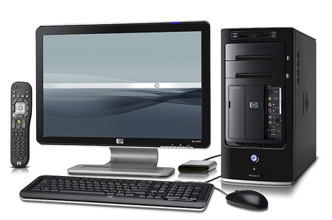
Будова персонального комп’ютера

Slide 2
Компоненти персонального комп’ютера
Системна плата
Процесор
Пам'ять
Корпус
Блок живлення
Жорсткий диск
Дисковод CD-ROM/RW, DVD-ROM/RW
Мишка
Монітор
Звукова плата
Мережна плата

Slide 3
Системна плата
Системна плата – ядро системи. Системні плати бувають різних форм-факторів, наприклад LTX, AT, ATX, BTX і т.д.

Slide 4
Процесор
Процесор – «двигун комп’ютера». Його ще називають центральним. Це – найважливіший чіп у системі, саме ця електронна схема виконує команди програмного забезпечення

Slide 5
Оперативна пам'ять
Це пам'ять, в яку записують усі програми і дані, які використовуються процесором під час опрацювання.

Slide 6
Корпус
Корпус – це кожух, всередині якого розташовуються системна плата, блок живлення, дисководи, плати адаптерів і будь-які інші пристрої

Slide 7
Блок живлення
Блок живлення – це перетворювач електричної енергії, що надходить з мережі змінного струму в енергію, яка призначена для живлення усієї апаратної частини ПК

Slide 8
Жорсткий диск
Жорсткий магнітний диск (вінчестер) – постійна пам'ять, призначена для довготривалого зберігання усієї існуючої на комп’ютері інформації.

Slide 9
Дисководи
Дисководи використовуються для читання і запису на такі носії як CD та DVD-диски, дискети.

Slide 10
Мишка
Миша – це один із вказівних пристроїв уведення , який дає змогу користувачеві через інтерфейс взаємодіяти з комп'ютером.

Slide 11
Монітор
Монітор – це електронний пристрій для відображення інформації

Slide 12
Звукова плата
Звукова Плата – це електротехнійчний пристрій, що дозволяє працювати зі звуком на комп’ютері.

Slide 13
Мережева плата
Мережева плата – це префирійний пристрій, що дозволяє комп’ютеру взаємодіяти з іншими пристроями мережі. Вона встановлюється всередену системного блоку і служить для підключення кабелю локальної мережі із виходом у Інтернет до комп'ютера.

